Slide 1
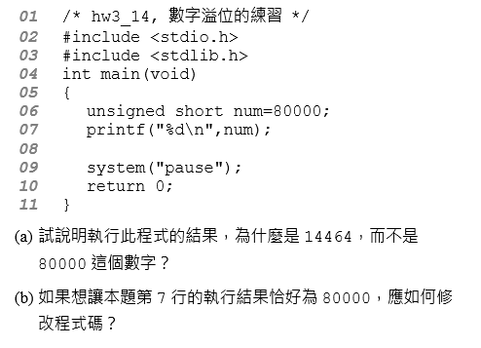
Total=100%
1.Answer the questions: (in WORD report)

Slide 2
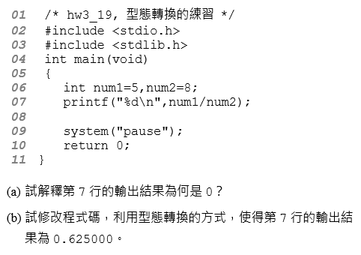
2.Answer the questions: (in WORD report)
限定只能修改第七行!

Slide 3
請寫程式:
1.cpp
Two integers a, b
Hint:
  If you want to get integer results:
  e.g. 12/3=4, 12/5=2
  %: 求餘數
  e.g. 12%3=0, 12%5=2
紅色字部分必須用“變數”列印
再跑一組結果
a=16
b=25
16 個位數是6
25 個位數是5
a and b個位數的和為11
16 十位數是1
25 十位數是2
a and b十位數的和為3
a=??
b=??

Slide 4
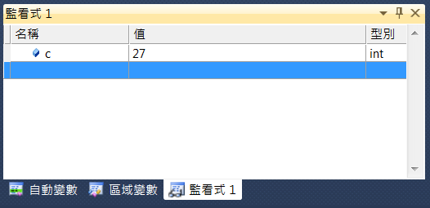
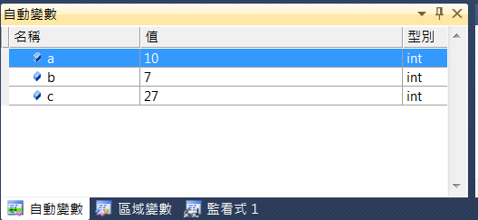
2.Answer the questions: (in WORD report) Trace (Debug) program
  Practice 抓圖: a值的2個變化。
  Set breakpoints
  F5: 執行到中斷點
  F10: 一行一行執行
  練習F10, F5 並抓圖記錄 (任意”監看式”的圖都可以，只要有練習並了解這些功用)

